Slide 1
TCP-UDP
SOCKET PROGRAMLAMA
Dr.Öğr. Üyesi Ahmet KARADOĞAN

Slide 2
Socket
Ağ üzerinde çalışan iki program/bilgisayar arasında çift yönlü iletişimi sağlayan bir iletişim mekanizması, bir uç nokta(end point)
Bir sunucudaki uygulamaya bağlanmak için kullanılan bir kapı
Bir socket, bir IP adresi ve bir port numarası ile tanımlanır.
İletişim kurulacak uygulama, bir socket oluşturarak belirli bir IP adresi ve port numarasına bağlanabilir veya diğer uygulamaların bağlantı taleplerini kabul edebilir.

Slide 3
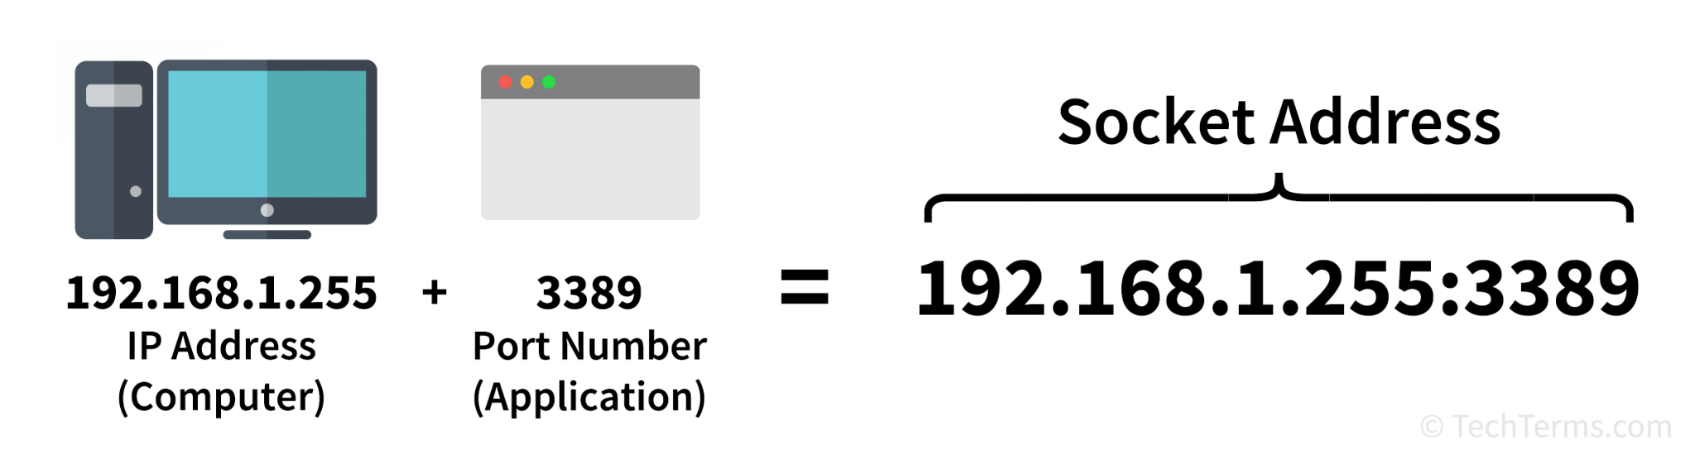
Socket

Slide 4
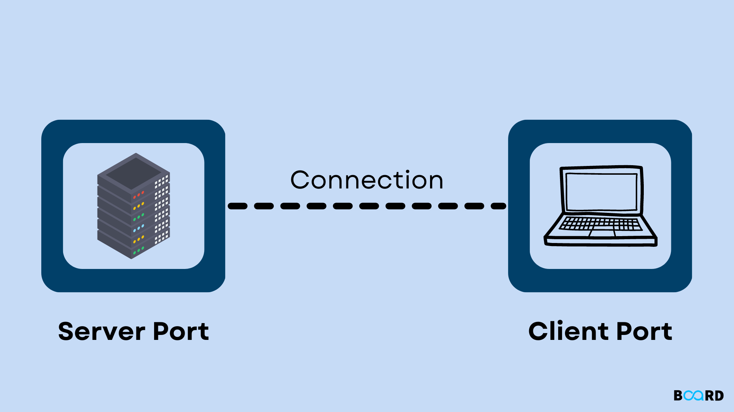
Socket
Sunucu(Server) socketi : Gelen bağlantıları kabul etmek için kullanılır
İstemci(Client) socketi :
Bir sunucuya
bağlanmak için
kullanılır.

Slide 5
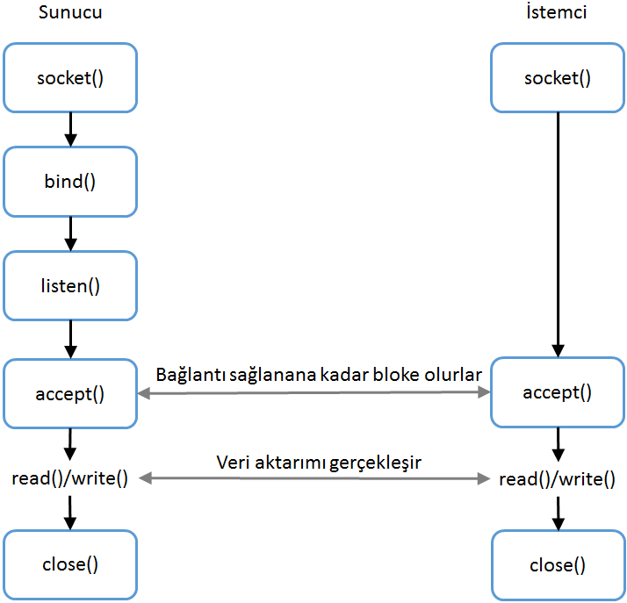
Sunucu-İstemci Bağlantısı

Slide 6
Java IP Adres Sorgulama
Local ip:
InetAddress adres=InetAddress.getLocalHost();
URL adı ile sorgulama:
InetAddress adres=InetAddress.getByName("inonu.edu.tr");
Adres bilgisi yazdırma:
System.out.println("adres:"+adres.toString());
System.out.println("host:"+adres.getHostName());
System.out.println("ip:"+adres.getHostAddress());

Slide 7
Java TCP Socket Sınıfları - Sunucu
Sunucu socketi açma:
ServerSocket serverSocket = new ServerSocket(PORT);
İstemci bağlantısını kabul etme:
Socket socket = serverSocket.accept();
İstemciye mesaj gönderme:
PrintWriter out = new PrintWriter(socket.getOutputStream(), true);
out.println(msj);
İstemciden mesaj alma (BufferedReader ile):
BufferedReader in=new BufferedReader(new InputStreamReader(socket.getInputStream()));
String gelenVeri = in.readLine();
İstemciden mesaj alma (Scanner ile):
Scanner input = new Scanner(socket .getInputStream());
String gelenVeri = input.nextLine();

Slide 8
Java TCP Socket Sınıfları - İstemci
İstemci socketi oluşturma:
Socket socket = new Socket("localhost", PORT);
Sunucuya mesaj gönderme:
PrintWriter out = new PrintWriter(socket.getOutputStream(), true);
out.println("Merhaba, ben istemci!");
Sunucudan mesaj alma(BufferedReader ile):
BufferedReader in = new BufferedReader(new InputStreamReader(socket.getInputStream()));
String cevap= in.readLine();
Sunucudan mesaj alma (Scanner ile):
Scanner input = new Scanner(socket .getInputStream());
String cevap= input.nextLine();

